Slide 1
5.2《描述交变电流
的物理量》

Slide 2
复习回顾
(一)交变电流的概念：
周期性
大小和方向随时间做 变化的电流。
按正弦规律
其中 变化的交流电叫正弦式电流。
(二)正弦交流电的产生及变化规律
垂直磁场方向
线圈在匀强磁场中绕 的轴 转动时，产生正弦交流电。
1、产生：
匀速
2、中性面：
垂直
跟磁场方向 的平面叫做中性面.这一位置穿过线圈的磁通量 ，磁通量变化率为 ，线圈中感应电动势为 。线圈平面每经过中性面一次，感应电流方向就改变一次．
最大
零
零

Slide 3
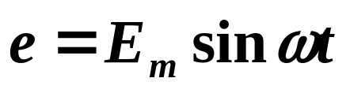

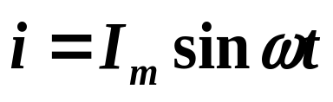
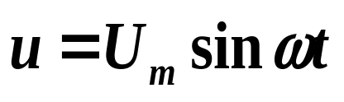









复习回顾
3、规律：
(1)用公式描述:
瞬时值表达式：从中性面开始计时
与线圈的形状、转轴的位置无关
电动势:
在纯电阻电路中:
电流
电压
(2)用图象描述:
e
0
t
i
0
t

Slide 4

1、如图所示，一只矩形线圈在匀强磁场中绕垂直于磁感线的轴匀速转动，则下列说法中错误的是（ ）
A. t=0时刻线圈位于中性面
B. t₁时刻，交流电改变方向
C. t₂时刻，线圈的交流电动势最大
D. t₁到 t₂的时间内,线圈的交流电动势在增大
BCD
感应电动势为零
感应电动势最大

Slide 5
2.交流发电机在工作时的电动势为e=E_{m}sin(ωt)，若将其电枢的转速提高为原来的两倍，其他条件不变，则其电动势变为（ ）
A、e=E_{m}sin(ωt/2 )
B、e=2E_{m}sin(ωt/2)
C、e=E_{m}sin(2ωt)
D、e=2E_{m}sin(2ωt)
D

Slide 6

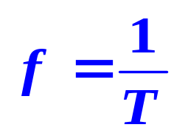
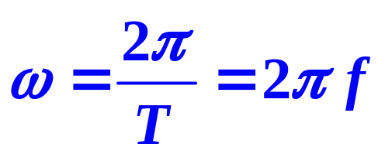
一、周期和频率
物理意义：表示交流电变化的快慢
1、周期：交变电流完成一次周期性变化所需的时间。
符号：T ; 单位：秒（s）
i
T
O
t
T
2、频率：
交变电流一秒内完成周期性变化的次数。
符号： f 单位：赫兹（Hz）
3、关系：
我国生产和生活用交流电的周期T=_____s，频率f= ____Hz，角速度ω= rad/s，在1s内电流的方向变化____次。
0.02
50
100π
100

Slide 7


二、峰值和有效值
1、瞬时值： e 、u、i
表示任意时刻t的交变电流数值，细致反映交变电流随时间变化的关系。
2、峰值： E_{m}、U_{m}、I_{m}
峰值表明交变电流在变化过程中所能达到的最大数值，反映了交变电流的变化范围。
e
0
t
i
0
t

Slide 8
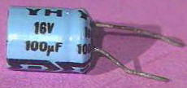
电容器的耐压值
要高于交流电压的峰值
耐压值
电容

Slide 9

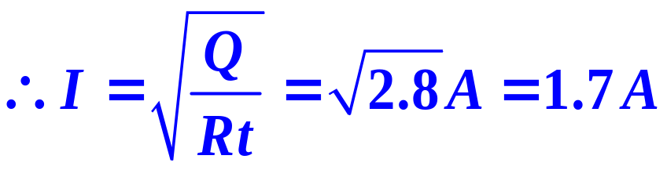
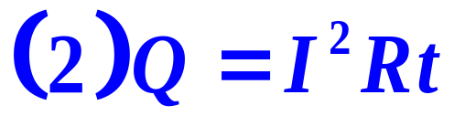
由于交变电流的大小和方向随时间变化，它产生的效果也随时间变化，在实际中我们常常不研究它的瞬时效果，而是只要知道交变电流在某段时间内的平均效果就可以了。那么我们怎样来衡量交变电流的平均效果呢? 请看下面的思考与讨论
例：如图某种交变电流i通过一个R=1Ω的电阻。求：(1)怎样计算通电1s内阻R中产生的热量?
(2)如果有一个大小、方向都不变的恒定电流通过这个电阻R，也能在1s内产生同样
的热量，这个电流是多大？
i/A
2
1
0
0.5
1.0
t/s
-1
-2

Slide 10
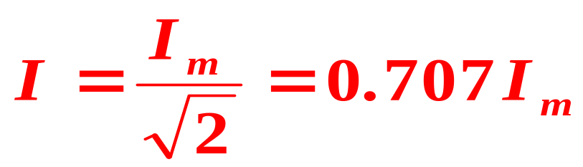

二、峰值和有效值
3、交流电的有效值：
根据交变电流的热效应规定的
⑴有效值的概念：
一般取一个周期
让交流电流和直流电流通过相同的电阻，在相同的时间内产生的热量相等，我们就把这个直流电流的数值I（或电压U）叫做这一交流电的有效值。
⑵正弦交流电的有效值
正弦交流电的有效值与最大值的关系：
只适用于
正弦式交流电

Slide 11
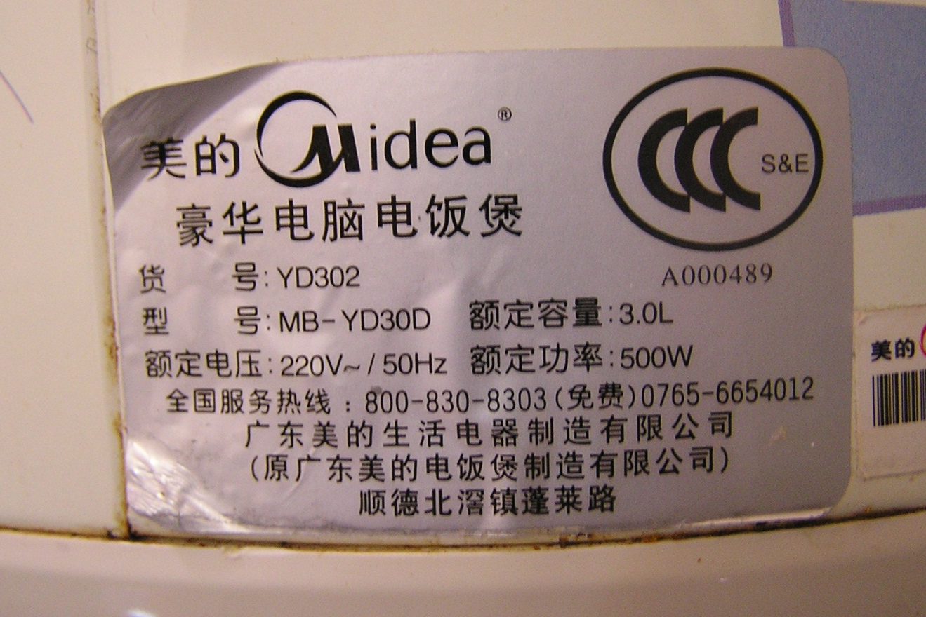
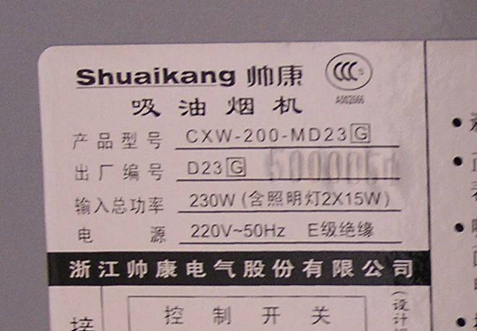


Slide 12
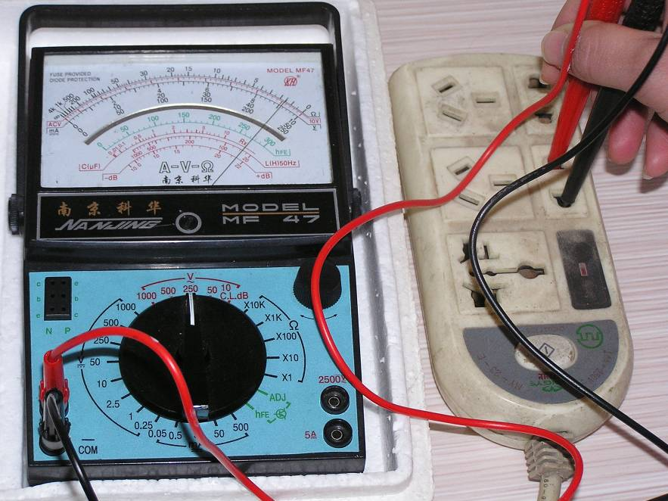
220V

Slide 13
1、如图为某正弦式电流电动势的图像，求其峰值、周期、频率和角速度，并写出该电流的电动势瞬时值表达式。
E_{m}＝100V
e/V
100
T＝0.04s
0
2
4
t/10⁻²s
f＝1/T=25Hz
-100
ω＝2πf=50πrad/s
电动势的瞬时表达式为e＝100sin(50πt )V

Slide 14
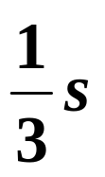
2、闭合线圈在匀强磁场中绕垂直于磁感线的轴匀速转动，线圈中产生的交变电动势的瞬时值表达式为e=311sin(314t)V。则此交流电的峰值为 ，有效值为 ，周期为 ，频率为 ，每1秒钟电流方向改变 次.
311V
220V
0.02s
50Hz
100
3、验电笔上氖管的起辉电压为86.6V，接在70.7V
频率为50Hz的交流电源上，能发光吗？若能发
光，每秒闪光几次？每秒钟亮光时间有多长？
能发光
100次

Slide 15
4、某交流电压随时间的变化规律如图所示，则此交流电的频率是_____Hz。若将该电压加在10uF的电容器上，则电容器的耐压值不应小于_____V;
若将该电压加在一阻值为1kΩ的纯电阻用电器上,用电器恰能正常工作，为
避免意外事故的发生，该
电路中保险丝的额定电流
不能低于______A。
0.25
200
u/v
200
0
t/s
2
0.141
-200

Slide 16
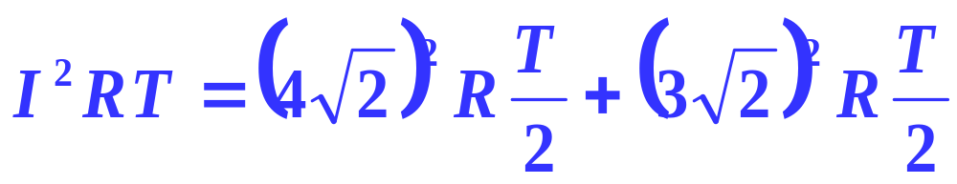



5、如图表示一交流的电流随时间变化的图像,求该电流的有效值。
i/A
0
1
2
3
4
5
t/s
6、一个电阻接在10V的直流电源上，它的发热功率是P，当它接到电压为u=10sinωtV的交流电源上，它的发热功率是 （ ）
A．0.25P B．0.5P C．P D．2P
B

Slide 17
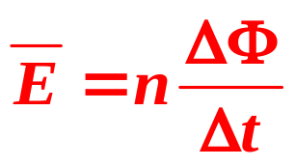
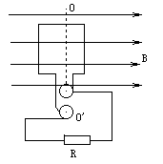
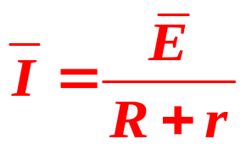
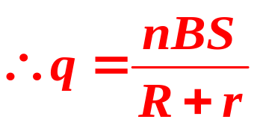
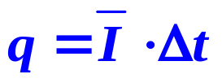
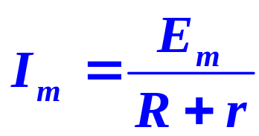
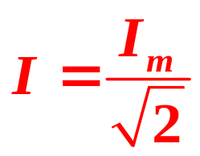

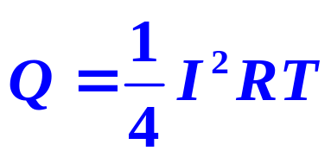
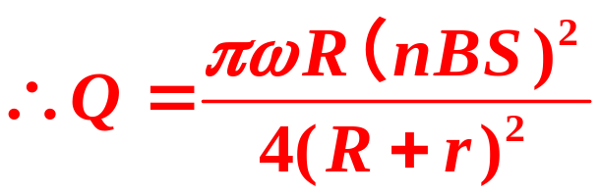
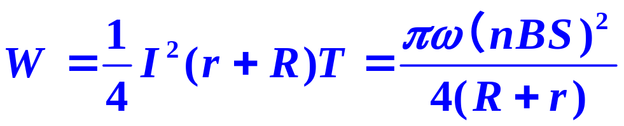
7. 如图,矩形线圈匝数为n，线圈面积为S，线圈内阻为r，在磁感应强度为B的匀强磁场中绕OO’轴以角速度ω匀速转动，外电路电阻为R。在线圈由图示位置转过90°的过程中，求：
(1)通过电阻R的电量q；
(2) 电阻R上产生的焦耳热Q
(3) 外力所做的功W

Slide 18
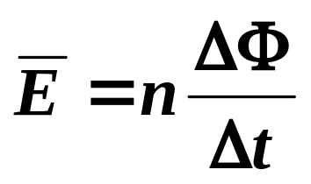
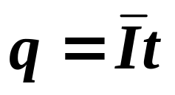
温馨提示
1、峰值——如电容器的耐压值；
2、瞬时值——启辉值、偏转值
(1)交流电器上铭牌标称
(2)交流电表的读数
(3)熔断器的熔断电流
(4)求电功、电功率和电热
3、有效值—
4、平均值
对于交流电的数值若没有特别说明的均指有效值
(1)一般用公式
(2)数值上也等于图线与t轴包围的面积与t的比值
(3)求通过导体的电量必须用平均值( )

Slide 19
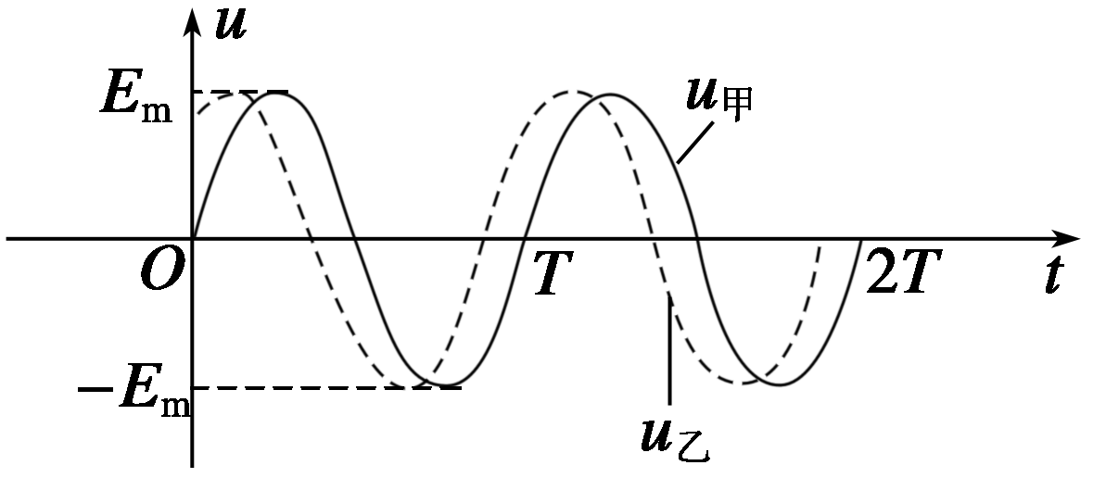
三、相位、相位差（见教材P36）
如右图所示，甲、乙两支交流的周期相等，但不能同时达到最大值，我们说它们的“相位”不同。
甲、乙两交流电的表达式分别为：
u_{甲}＝E_{m}sinωt u_{乙}＝E_{m}sin(ωt＋φ)
“ωt＋φ”叫做交变电流的相位，
φ是t＝0时的相位，叫做交变电流的初相位
两支交流的相位之差叫做它们的相位差
不同的交流发电机在向同一个电网供电的时候，它们的相位必须相同，即相位差必须保持为零。

